Slide 1

L’artiste
Site internet pour Mr souliers.
Par
Pierrot Gilles

Slide 2
Sommaire:
1. Analyse du besoin…………………………………………………………………………………………3
2. Spécifications fonctionnelles…………………………………………………...……………………….10
3. Conception……………………………………………………………………………….………………...23
4. Outils techniques………………………………………………………………………..………….………27
5. Fonctionnalité front………………………………………………………………...……..………….……28
6. Remerciements……………………………………………………………………………..….…………..30

Slide 3
1. Analyse du besoin :
a. Présentation de l’entreprise ……………………………………………………………..4
b. Intervenant principaux …………………………………………………………………...4
c. Objectif du site ……………………………………………………………………………..5
d. Les cibles ……………………………………………………………………………............5
e. Le SWOT ………………………………………………………………...…………………...6
f. Les Besoins………………………………………………………………………………...…7
g. Les contraintes techniques ………………………………………………………...…....8
h. Les contraintes légales ……………………………………………………………………8
i. Sites exemples……………………………………………………………………………….9

Slide 4
Présentation de l’entreprise :
- Créé au mois d’avril 2022.
- Activité principale : la création d’œuvres artistiques.
- services et produits vendus : Des tableaux et proposition de cours de peinture.
- 2 salariés.
- Les axes de développement : La création d’une galerie d’art.
- Concurrents : Les Associations de peintures et les autres galeries.
Intervenant principaux:
Mr Patrick Souliers.
PDG
Téléphone : 06 74 07 32 67
email : lepeintrepassionne@gmail.com

Slide 5
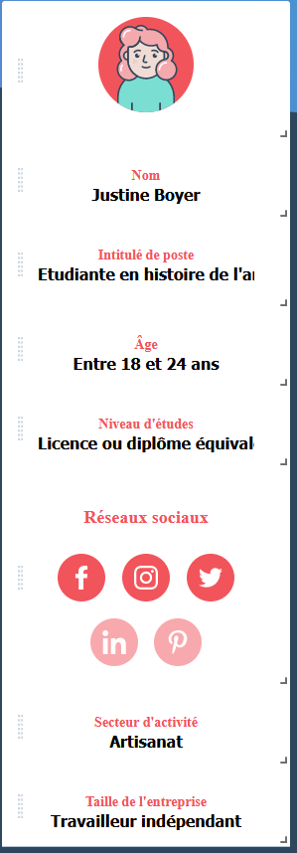
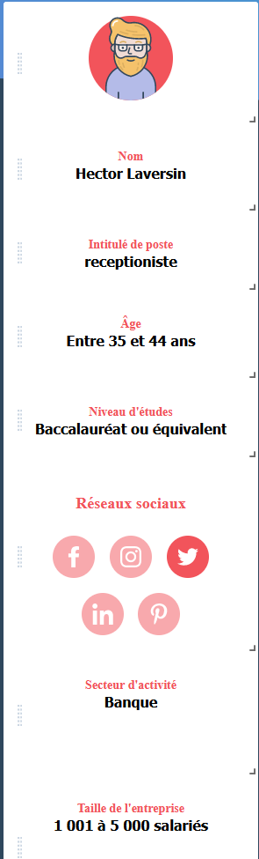
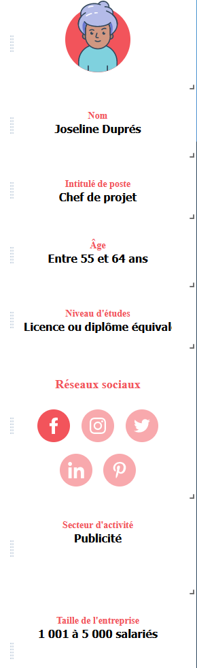
Objectif du site :
- Avoir une plus grande visibilité.
- Toucher un plus large publique.
Les cibles :
- Toutes les personnes qui s’intéressent à la peinture.

Slide 6
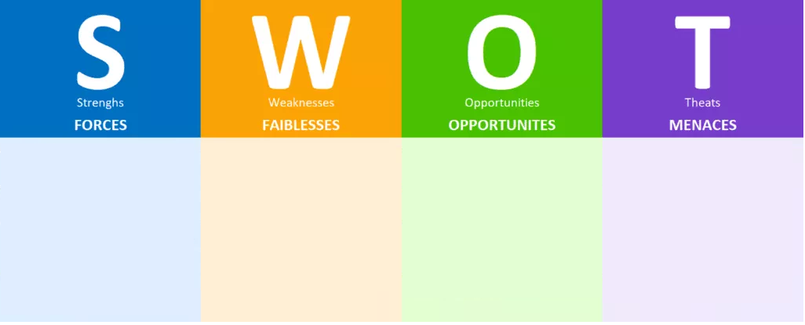
De nombreux concurrents.
Perte du pouvoir d’achat.
Créations de qualités.
Sens du relationnel.
Manque de visibilités.
Un seul style de peinture.
Région qui fait la part belle aux artistique.

Slide 7
Les besoins:
- Utilisation de Facebook pour l’instant.
- Création d’un site type galerie de 3 pages: accueil, galerie, contact.
- Sans Payments, pas de boutique.
- pas de multilingue pour le moment.
- le site doit pouvoir être utilisé sur smartphone.
- mise en place de commentaires.
utilisateur
Tableaux
Site internet
Découvrir

Slide 8
Les contraintes techniques:
- Présence d’un carrousel pour visionner les tableaux.
- Développer une base de données pour les commentaires et les tableaux.
- Utilisation du HTML/CSS, JavaScript, PHP, MySQL.
- Assurer la maintenance, l’hébergement du site.
- Petite formation pour l’ajout des tableaux.
Les contraintes légales:
- Propriétaires du site Mr Soulier.
- Maquettage, intégrations ainsi que le code source appartiennent à Mr Pierrot.

Slide 9

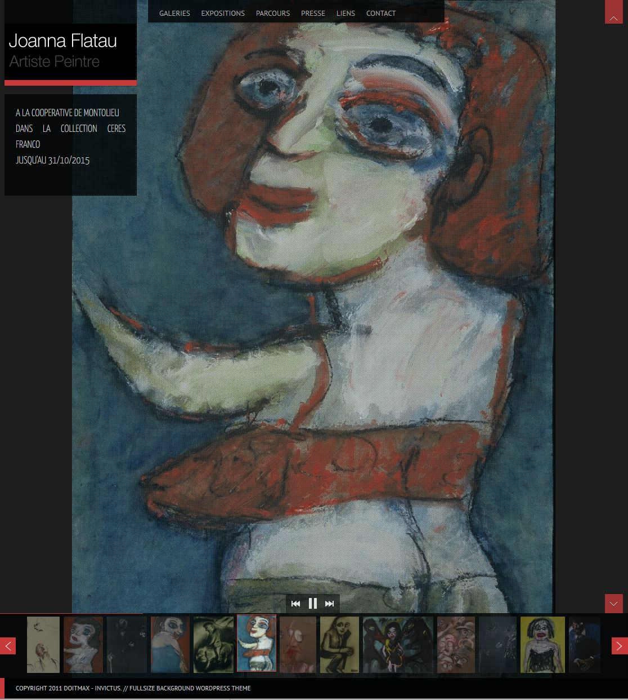
Site exemple:
- https://jcocheril.wixsite.com/jacquescocheril
- http://www.joannaflatau-leblog.com

Slide 10
2. Spécifications fonctionnelles :
a. Use case……………………………………………………………………………………11
b. Diagramme d’activité…………………………………………………………………..12
c. Diagramme de séquence……………………………………………………………...13
e. Maquettage……………………………………………………………………...……….14

Slide 11
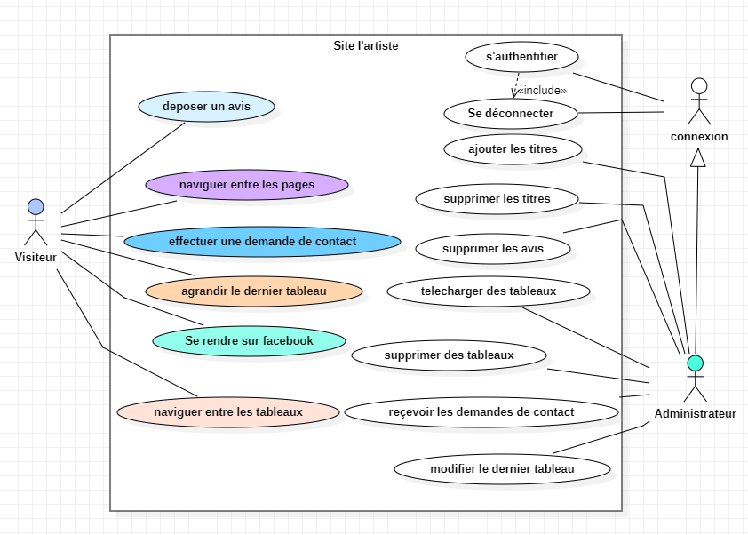
Usecase: définie les interactions entre les acteurs et le système
3 acteurs: Le visiteur, l’acteur connexion et l’administrateur.
Notes:
Le visiteur doit pouvoir :
- Naviguer entre les pages du site
Déposer un avis sur le dernier tableau
Agrandir le dernier tableau
Se rendre sur Facebook
Effectuer une demande de contact dans un formulaire
Visualiser les différents tableaux dans la galerie
L’acteur connexion :
Se connecte
Se déconnecte
L’administrateur quant a lui doit pouvoir :
Récupère les droits de l’acteur connexion
Ajouter, supprimer des titres et les tableaux
Supprimer les avis
Changer le dernier tableau
Recevoir les demandes de contact

Slide 12
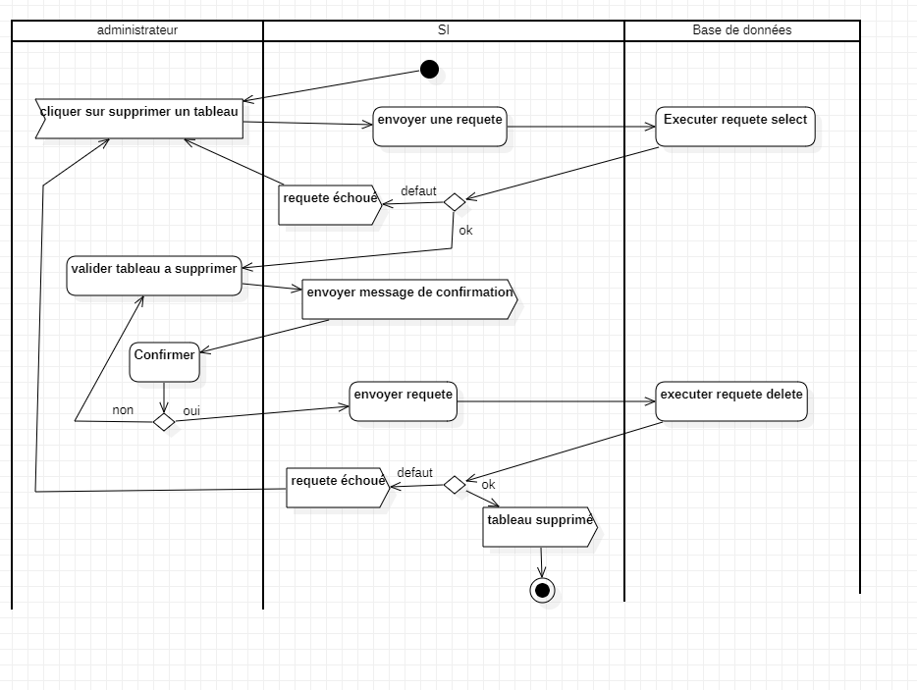
Diagramme d’activité: Illustration des activités exécutées par le SI ici suppression d’un tableau
Notes:
Point de départ Le SI, permet a l’administrateur de cliquer sur un bouton supprimer un tableau, le SI va envoyer une requête select a la base de données qui renverra la liste des tableaux ou un message de défaut; l’administrateur pourra alors sélectionner le tableau a supprimer ; le SI demandera une confirmation de suppression; si non retour a la liste des tableaux, si oui envoie d’une requête delete a la base de données qui renverra soit un message d’erreur si il y a un problème ou un message de confirmation si la suppression a bien été faites. Point de sortie.

Slide 13
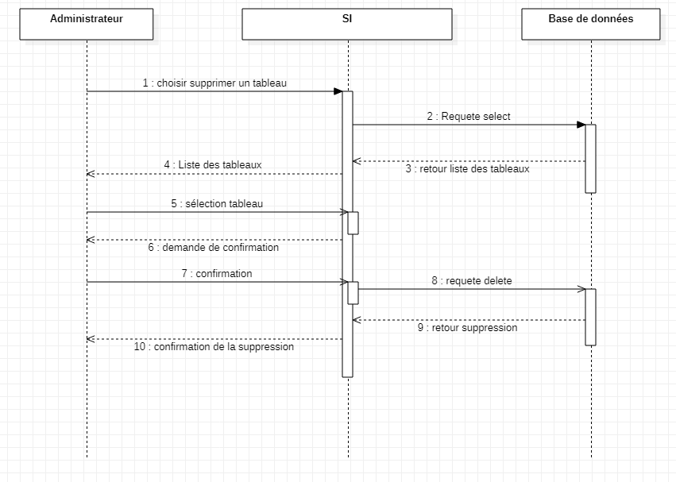
Diagramme de séquence: Décrire comment le système interagit avec les acteurs et les éléments entre eux dans une dimension de temps.
Notes:
Point de départ l’administrateur choisit de supprimer un tableau, le système lui renvoi la liste des tableaux récupéré dans la base de données. L’administrateur choisit le tableau a supprimer, le système lui demande une confirmation; après confirmation le tableau est supprimer de la base de données et une confirmation est retournée à l’administrateur. Point final.

Slide 14
Maquettage :
1.charte graphique…………………………………………………………………..16
2.Elements a conserver…………………………………………………………...…16
3.Zoning…………………………………………………………………………..…….17
4.Wireframe……………………………………………………………………………18/19
5.Style title……………………………………………………………………………...20
6.Mokup………………………………………………………………………………...21/22

Slide 15
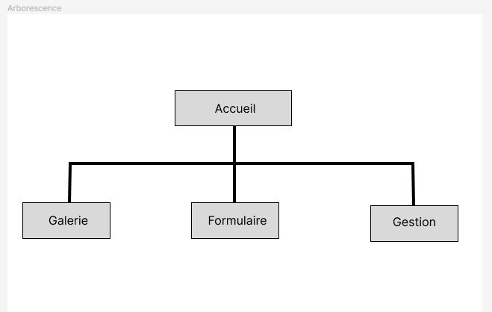
Maquettage:

Slide 16

La charte graphique:
La palette de couleur :
Les effets : - agrandissement des images par clic de la souris.
- Possibilité d’ajouter des commentaires
- Utilisation de la police brushed
- Affichage d’un carrousel
Eléments à conserver:
Le tableau de la carte de visite.
Le slogan : Le peintre passionné.
#650900
#de2e4b
#f36d8f
#f59fbd
#ceeff4

Slide 17
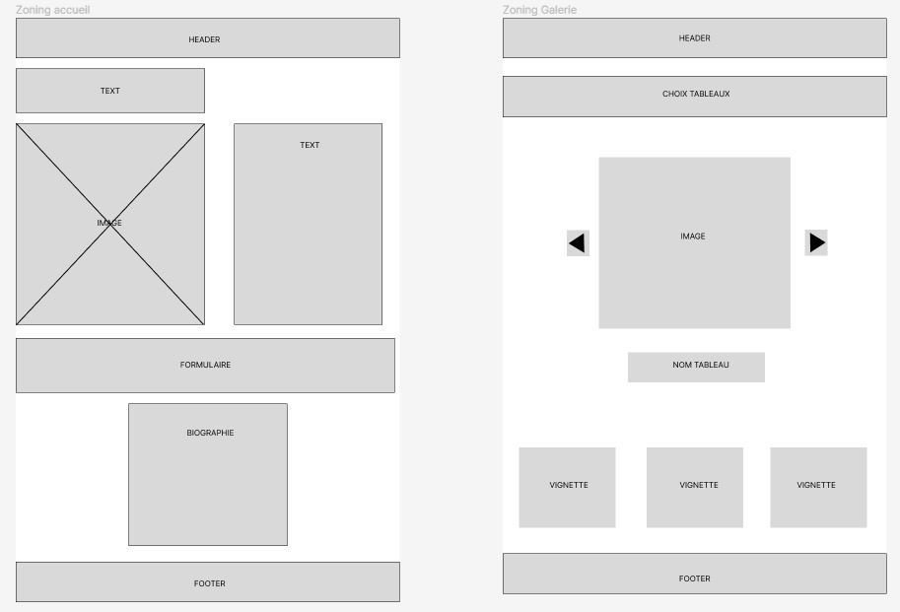
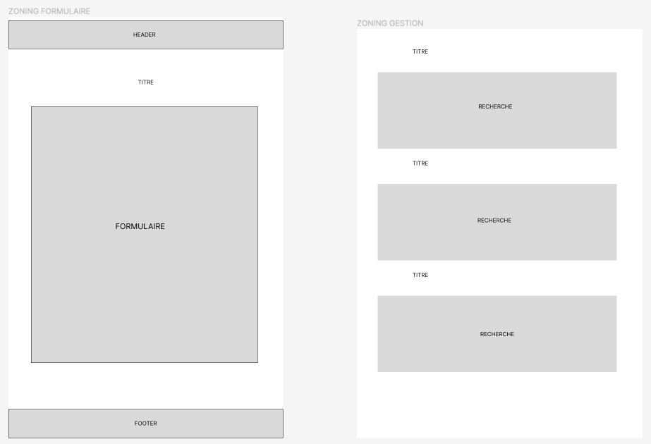
Zoning:

Slide 18
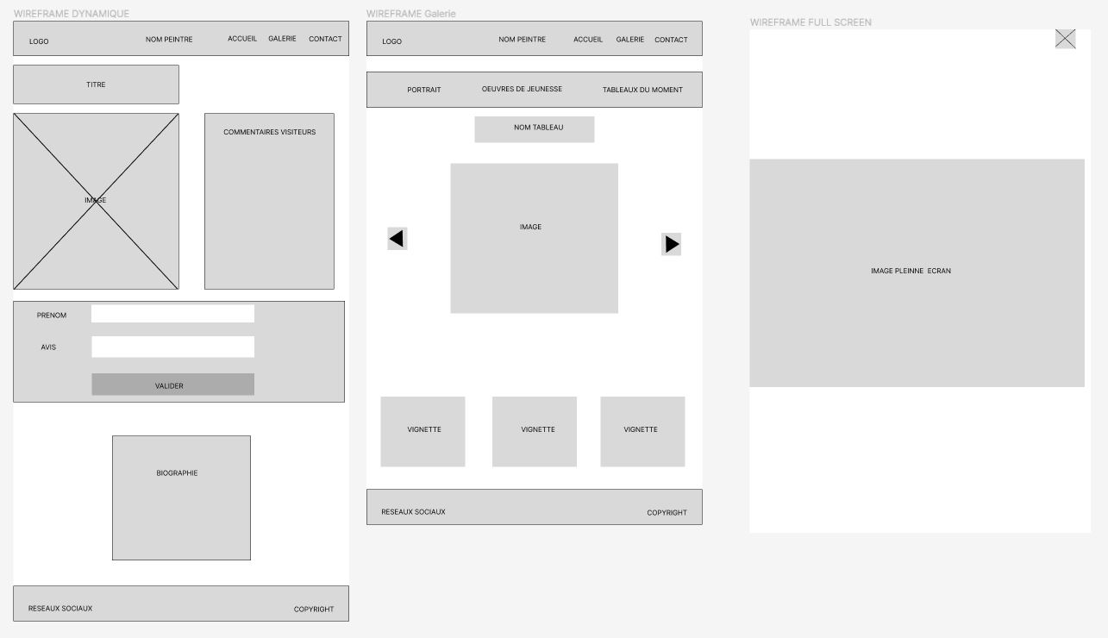
Wireframe:

Slide 19
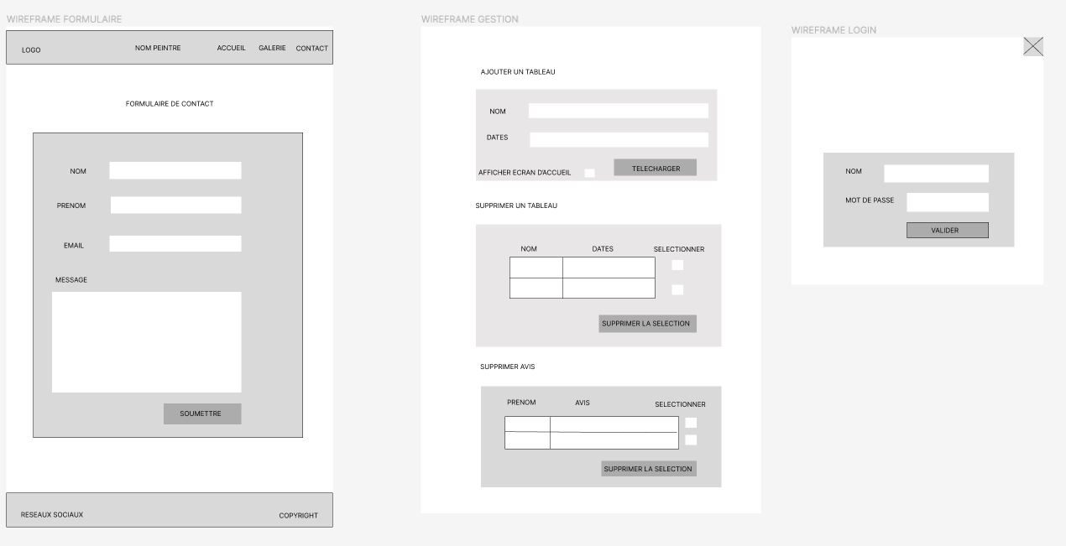
Wireframe:

Slide 20
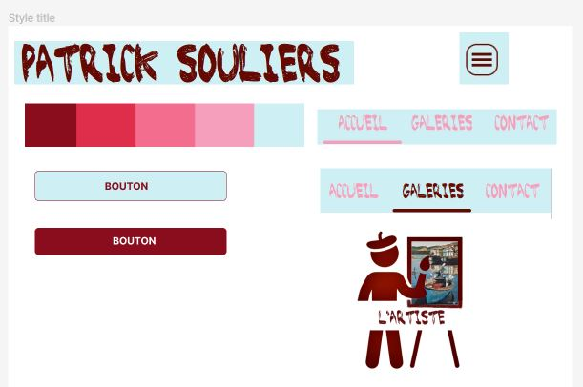
Style Title:

Slide 21
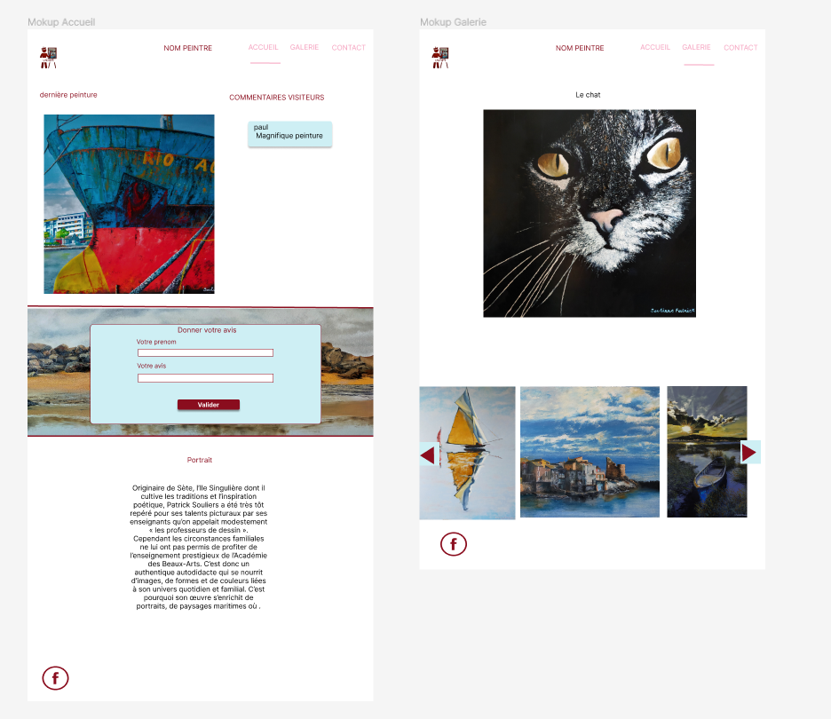
Mockup:

Slide 22
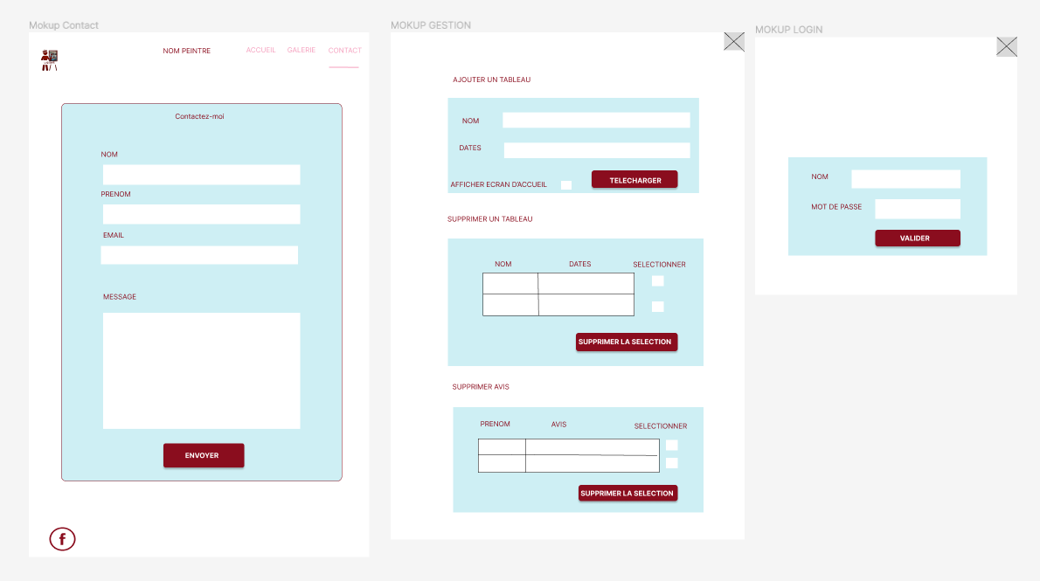
Mockup:

Slide 23
3. Conception :
a. MCD………………………………………………………………………..……………….24
b. MLD………………………………………………………………………………………….25
c. SQL…………………………………………………………………………………………..26

Slide 24
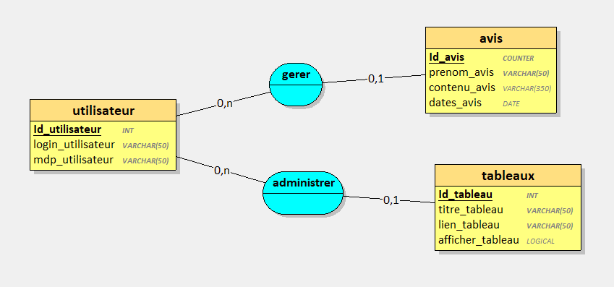
MCD: (modèle conceptuel des données)représente la relation entre les bases de données.

Slide 25
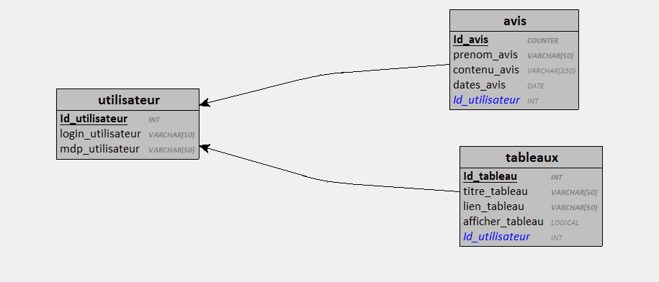
MLD: (modèle logique des données)

Slide 26
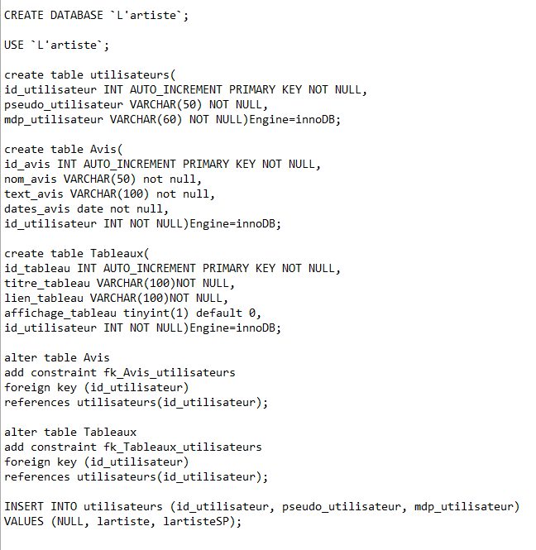
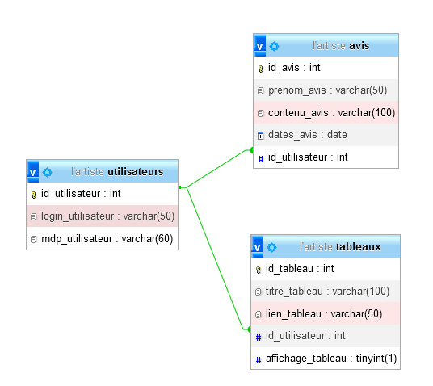
SQL: (Structured Query Language)

Slide 27
Outils techniques:
Utilisation du langage de balisage HTML pour la structure des pages
Utilisation du langage de style CSS pour le placement et la mise en forme
Utilisation du langage de programmation Javascript pour le rendu dynamique
Utilisation d’un framework (splide)pour la création de vignettes pour le slider
Utilisation du langage SQL pour la création et l’exploitation de la base de données

Slide 28
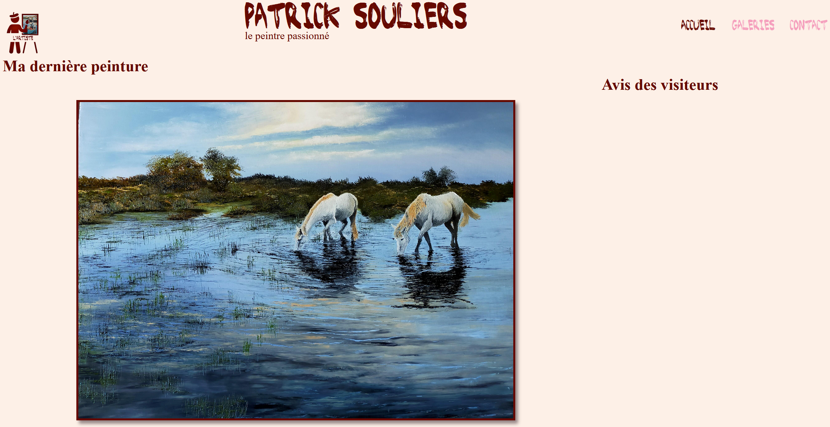
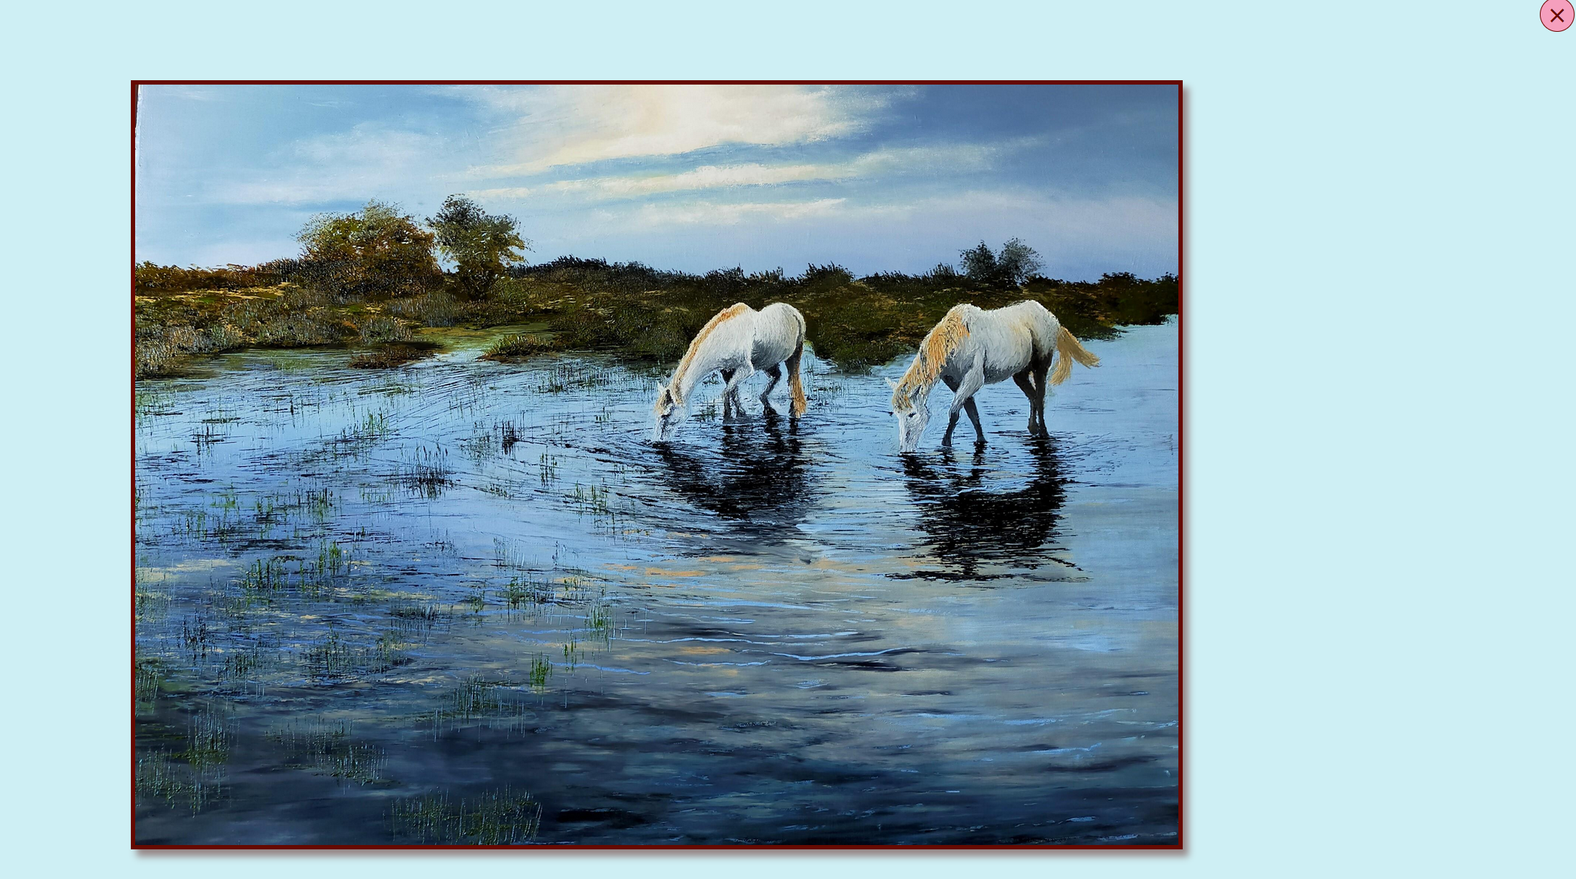
Fonctionnalité front:
Full screen dernière peinture

Slide 29
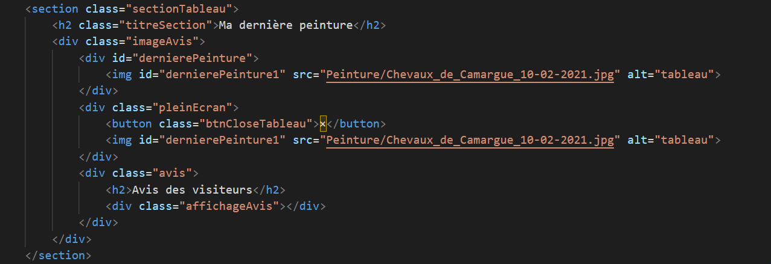


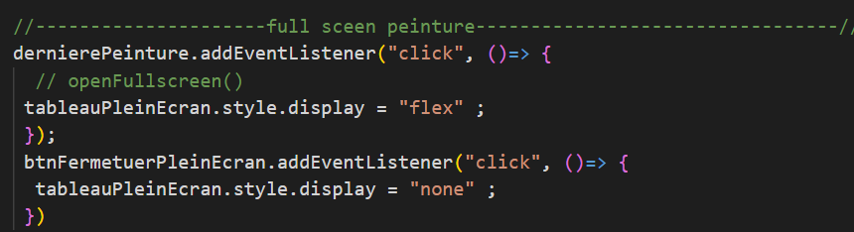

Slide 30
Remerciements:
A Mr. Soulier pour sa confiance et sa patience.
A l’ADRAR pour m’avoir accueillie.
A Mr Rodrigues pour avoir supporté toutes mes questions.

